Slide 1
LA (Pemantapan) 02. Apa isi TA?
Teguh Pribadi
http://pribadi.transcipta.com - http://pribadi.fortuna-corp.com/
https://www.facebook.com/pribbadi
wa/sms/telegram 0857 3600 3963

Slide 2
LA (Pemantapan)
00. Satuan Acara Perkuliahan (SAP)
01. Ngapain perlu TA?
02. Apa isi TA?
03. Bab I
04. Bab II
05. Bab III
06. Bab IV
07. Kelengkapan Akhir
08. Tips Presentasi

Slide 3
BINGUNG SEBELUMNYA....

Slide 4


Slide 5
BINGUNG SELANJUTNYA....

Slide 6



Slide 7
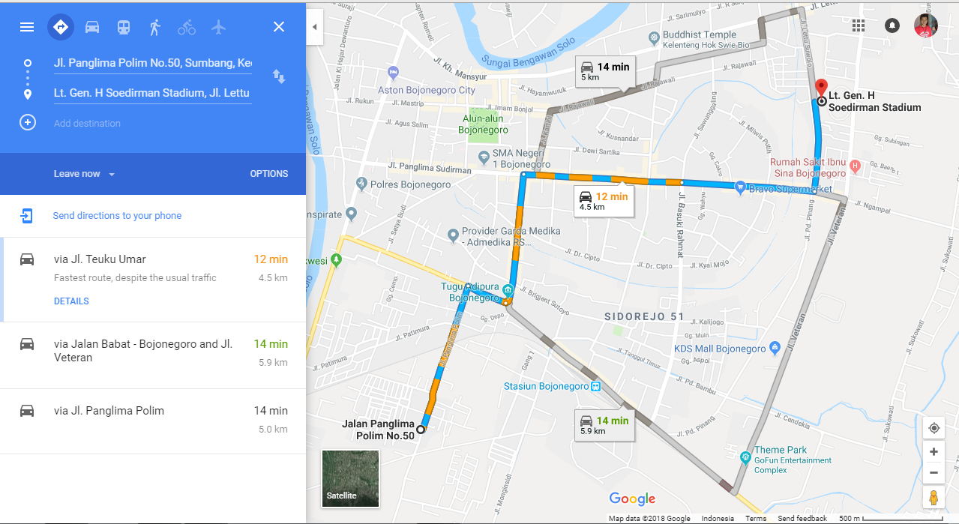
AKU WES PAHAM SOAL TA, TAPI...

Slide 8
01. Ngapain Perlu TA?
Isi TA
Korelasi Isi TA

Slide 9
1. Isi TA

Slide 10




Isi TA
PRODUK
TULISAN

Slide 11
Produk
PRODUK
Fokuslah pada hal yang mayoritas / banyak dipelajari di kampus.
Pastikan paham yang akan dikerjakan.
Detail bahasan ini ada di ppt ngapain perlu Ta?

Slide 12
Tulisan
Deyure dari produk.
Research tanpa paper = tidak reseach. (whiteestate)
TULISAN

Slide 13
TRUS SAYA HARUS NGERJAKAN YANG MANA DULU?

Slide 14
2. Korelasi Isi TA

Slide 15
Sementara yang saya pahami itu : PADI alan dennis Ex. Rancang Bangun Sistem Informasi Pemilihan Mahasiswa Presentator Berbasis Web Native di Akademi Komunitas Negeri Bojonegoro
PLAN | ANALISYS | DESIGN | IMPLEMENTATION
?: Alasan pembuatan Sistem Informasi (SI)
?: SI yang menjawab masalah itu seperti apa?
?: Bagaimana diagram proses dan data sesuai hasil analisis SI?
Coding
Ex:
Mslh Presentasi:
1)Nilai inaccessible 2)Disiplin waktu
3)Menghilangkan subjektifitas
Ex:
SI akan ada:
1)Akun mhs, dosen
2)Countdown
3)Pemilihan presentaror secara random
Ex:
Disajikan diagram:
1)DFD/UML
2)Relasi Tabel/ERD
Ex:
Cek di laman http://sipetor.fortuna-corp.com/
Sumber: http://pribadi.fortuna-corp.com/implementasi-berdasar-uml-dan-relasi-tabel/

Slide 16
WOI TA itu nggak hanya produk!
PRODUK
TULISAN

Slide 17
Detail isi TA
WEB/Visual
Konsep
Desain (ERD , UML,...)
Coding
HALAMAN SAMPUL
HALAMAN JUDUL
LEMBAR PERSETUJUAN
LEMBAR PENGESAHAN
PERNYATAAN KEASLIAN TULISAN
ABSTRAK
KATA PENGANTAR
DAFTAR ISI
DAFTAR GAMBAR
DAFTAR TABEL
DAFTAR LAMPIRAN
BAB I PENDAHULUAN
Latar Belakang Masalah
Rumusan Masalah
Tujuan Penelitian
Batasan Masalah
Definisi Istilah
Spesifikasi Produk yang dihasilkan
Mobile/MM
Konsep
Desain
Coding
...Most of the product step have similirty
BAB II KAJIAN PUSTAKA
DAFTAR PUSTAKA
RIWAYAT HIDUP
LAMPIRAN-LAMPIRAN
Surat-surat
Dokumentasi (data, angket, ...)
Kartu bimbingan asli
source code
BAB III PROSES DAN HASIL
Metode Pengembangan
Hasil dan Pembahasan
1. Konsep
2. Desain
3. Coding
BAB IV PENUTUP
Kesimpulan
Saran
PRODUK
TULISAN

Slide 18
Alur Pengerjakan TA ala TP
...Most of the product step have similirty
Kelengkapan bagian awal
HALAMAN SAMPUL
HALAMAN JUDUL
LEMBAR PERSETUJUAN
LEMBAR PENGESAHAN
PERNYATAAN KEASLIAN TULISAN
ABSTRAK
KATA PENGANTAR
DAFTAR ISI
DAFTAR GAMBAR
DAFTAR TABEL
DAFTAR LAMPIRAN
BAB I PENDAHULUAN
Latar Belakang Masalah
Rumusan Masalah
Tujuan Penelitian
Batasan Masalah
Definisi Istilah
Spesifikasi Produk yang dihasilkan
Alasan pembuatan Sistem Informasi (SI)?
1. Konsep
2. Desain
3. Coding
BAB II KAJIAN PUSTAKA
BAB II KAJIAN PUSTAKA
Referensi pemecahan masalah
Daftar pustaka yang dipakai
Riwayat/cv penulis
Hal-hal lain yang mendukung kegiatan TA
DAFTAR PUSTAKA
RIWAYAT HIDUP
LAMPIRAN-LAMPIRAN
Surat-surat
Dokumentasi (data, angket, ...)
Kartu bimbingan asli
source code
Rencana realisasi SI
BAB III PROSES DAN HASIL
Metode Pengembangan
Hasil dan Pembahasan
Hasil dari rencana
Kesimpulan alasan-hasil
Saran ke depan
BAB IV PENUTUP
Kesimpulan
Saran
PRODUK
TULISAN

Slide 19
Alur Detail Pengerjakan TA ala TP
T – Kelengkapan bagian awal (alias format)
T – Bab I (alasan pembuatan SI)
T – Bab II (referensi pemecahan masalah)
P – 1. konsep || P – 2. Desain || T – Bab III (rencana)
P – 3. Coding
T – Bab III (hasil)
T – Kesimpulan dan Saran
T – Kelengkapan akhir

Slide 20


